Slide 1
Історичний шлях України. Терни розбрату в поемі Т. Г. Шевченка «Іржавець»
Всеукраїнський інтерактивний конкурс «МАН-Юніор Дослідник»
Над дослідженням працювали
Ткаченко Марія Олександрівна , учениця 10 класу Новобузької Загальноосвітньої школи І – ІІІ ступенів №7
Поліщук Олена Олександрівна , учениця 10 класу Новобузької Загальноосвітньої школи І – ІІІ ступенів №7
Керівник проекту
Дергай Ніна Сергіївна, вчитель історії та правознавства

Slide 2
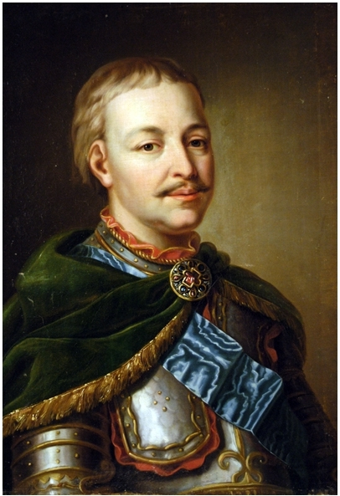
В історичній пам’яті Шевченка-поета образ опального гетьмана, Івана Мазепи, з’являвся досить часто за обставин цілком відчайдушних: у другій половині 1847 року, на засланні, в Орській фортеці. Рядовий Шевченко відбував службу в п’ятому лінійному Оренбурзькому батальйоні, почуваючись, за його ж словами, «мов Іов на гноїщі». Там і була написана поема «Іржавець»

Slide 3
Поема “Іржавець”
В основі твору суспільно-політичні процеси, що відбувалися протягом чверті століття: шведський похід 1708–1709 рр., Полтавська битва, перехід гетьмана І. Мазепи й кошового К. Гордієнка на бік Карла XII, зруйнування Січі та втеча запорожців до володінь кримського хана, будівництво Петербурга, каналів і укріплень, повернення запорожців на батьківщину 1734 р. У центрі уваги поета – жорстоке національне гноблення українського народу, кривди, заподіяні йому царизмом.

Slide 4
Іржавець (або Ржавиця) – село Прилуцького повіту Полтавської губернії (тепер Ічнянського району Чернігівської обл.). Назва твору, а почасти й сюжет його пов’язані не стільки з однойменною назвою села, скільки з легендою про чудотворну ікону, що знаходилася в цьому селі й плакала з жалю над долею України. Навесні 1843 р. у селі зупинявся Т.Г. Шевченко. Тут він побачив легендарну чудотворну ікону. На підставі народних переказів та історічних даних поет в 1847 р. на засланні написав цю поему.

Slide 5
Образ Пречистої перебував на Січі у викопаній церкві св. Покрова. Перед походами козаки зверталися до неї з молитвою і вірили в її віщування. За переказами плакала Матір Божа і перед Полтавською битвою.
...Не плакала б Матір Божа В Криму за Украйну. Як мандрували день і ніч,.. …У наметі поставили Образ Пресвятої І крадькома молилися...

Slide 6
Наробили колись шведи Великої слави, Утікали з Мазепою В Бендери з Полтави.
Після поразки під Полтавою 27 червня 1709 р. шведське військо на чолі з Карлом XII і загони І. Мазепи відступили до молдавського міста Бендери, яке тоді перебувало у володіннях Туреччини.

Slide 7
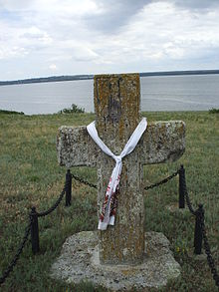
А за ними й Гордієнко…
Попри особисту неприязнь до гетьмана І. Мазепи 1709 року підтримав його і разом із запорожцями перейшов на його бік. При зустрічі зі шведським королем Карлом XII Гордієнко виголосив промову латинською мовою. Послідовно виступав за шведсько-український союз та проти наступу царату на козацькі вольності.

Slide 8
Доля козаків
Як мандрували день і ніч,
Як покидали запорожці
Великий Луг і матір Січ,
Взяли з собою Матер Божу,
А більш нічого не взяли,
І в Крим до хана понесли
На нове горе-Запорожжя.
Заступила чорна хмара
Та білую хмару,
Опанував запорожцем
Поганий татарин.
Хоч позволив хан на пісках
Новим кошем стати,
Та заказав запорожцям
Церкву будувати.
Після руйнування Кам'янської січі російською каральною єкспедицією у 1711 - Кость Гордієнко разом із запорожцями перебрався на територіїю Кримського ханства (землі у гирлі Дніпра), де осів в Олешках (тепер м. Цюрупинськ) і заснував Олешківську Січ, яку очолював до 1728 р.

Slide 9
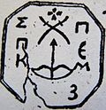
Фастовський полковник
Протягом 1690-х Семен Палій зустрічався з Іваном Мазепою, зокрема в Баришівці під Києвом, Батурині та Києві. Лівобережний гетьман за власні кошти купив йому двір у Києві на Подолі, де з 1690 року проживала дружина Палія з дітьми. Спільно з іншими полковниками Війська Запорозького С. Палій поширював свою владу на велику територію Української козацької держави. Протягом 1702–1704 років разом з Самусем очолював повстання («друга Хмельниччина») на Київщині, Брацлавщині, Поділлі й Волині проти панування Польщі.

Slide 10
…Прилуцького полковника поганого…
Гнат Галаган, який спочатку разом із Мазепою пристав до шведів, проте невдовзі перекинувся до Петра I, допомігши його військові зруйнувати Запорізьку Січ, за що отримав великі земельні володіння. Галаган — «поганий», бо пішов проти своїх, запродався, національне ж відступництво Шевченком різко осуджується.

Slide 11
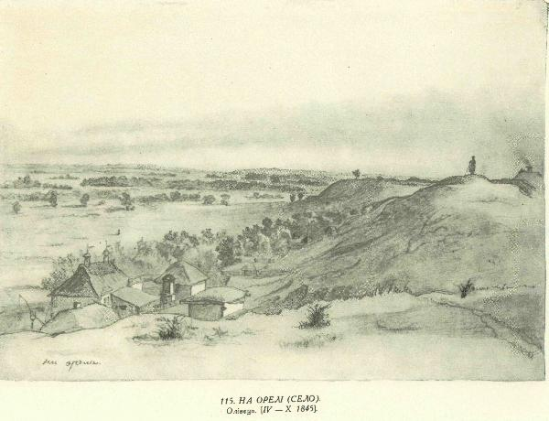
Рвали, гризли… І здалека
Запорожці чули,
Як дзвонили у Глухові,
З гармати ревнули.
Як погнали на болото
Город будовати.
Як плакала за дітками
Старенькая мати.
Як діточки на Орелі
Лінію копали
І як у тій Фінляндії
В снігу пропадали.
Чули, чули запорожці
З далекого Криму,
Що канає Гетьманщина,
Неповинно гине.
Поет показує жах плюндрування України «Петровими собаками», причому загальний докірливий тон, адресований «горе-Запорожжю». На річці Орелі (лівій притоц Дніпра) будувалася лінія укріплень, для роботи зганяли козаків і селян. Під час подорожі по Україні Шевченко 1845 р. був на Орелі і зробив кілька малюнків.

Slide 12
Заплакала Матер Божа Сльозами святими, Заплакала милосерда, Неначе за сином. І Бог зглянувсь на ті сльози, Пречистії сльози! Побив Петра, побив ката На наглій дорозі. Вернулися запорожці, Принесли з собою В Гетьманщину той чудовний Образ Пресвятої. Поставили в Іржавиці В мурованім храмі. Отам вона й досі плаче Та за козаками.
Богоматір у вірші «Іржавець» виступає як спільник України на її історичній дорозі, всипаній тернами розбрату, який у ситуації 1709 року мав для нації фатальні наслідки.

Slide 13
Досліджуємо маловідомі факти творчості Кобзаря

Slide 14
Тарас Шевченко відступає від традиції європейської «Мазепіани», яка опиралася на відомий любовний сюжет. Його не цікавлять пригоди молодого Мазепи; він зосереджений на трагічному фіналі його політичної комбінації…
Ми можемо сперечатися, шукати помилки у діях гетьмана, погоджуватися чи не погоджуватися з його окремими вчинками. Незаперечним лишається тільки той факт, що політичний крок І. Мазепи у 1708 р. відбивав потаємні настрої частини козацького суспільства, яке прагнуло бачити Україну незалежною державою.

